Slide 1
Пространство. Эволюция представлений от античности до наших дней.
Выполнил: Киушов Георгий 9 «З»
Консультант: Жилина Светлана Владимировна

Slide 2
Актуальность
В наше время простые обыватели имеют очень узкое представление о пространств

Slide 3
Цель
Изучение эволюции представлений о “пространстве” от античной философии до современной науки.

Slide 4
Задачи
Выбор темы
Поиск информации и литературных источников по теме «пространство»
Изучение материала и написание реферата, основанного на собранной информации
Зашита реферата

Slide 5
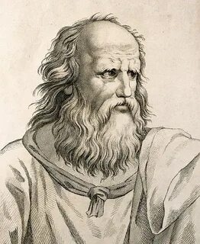
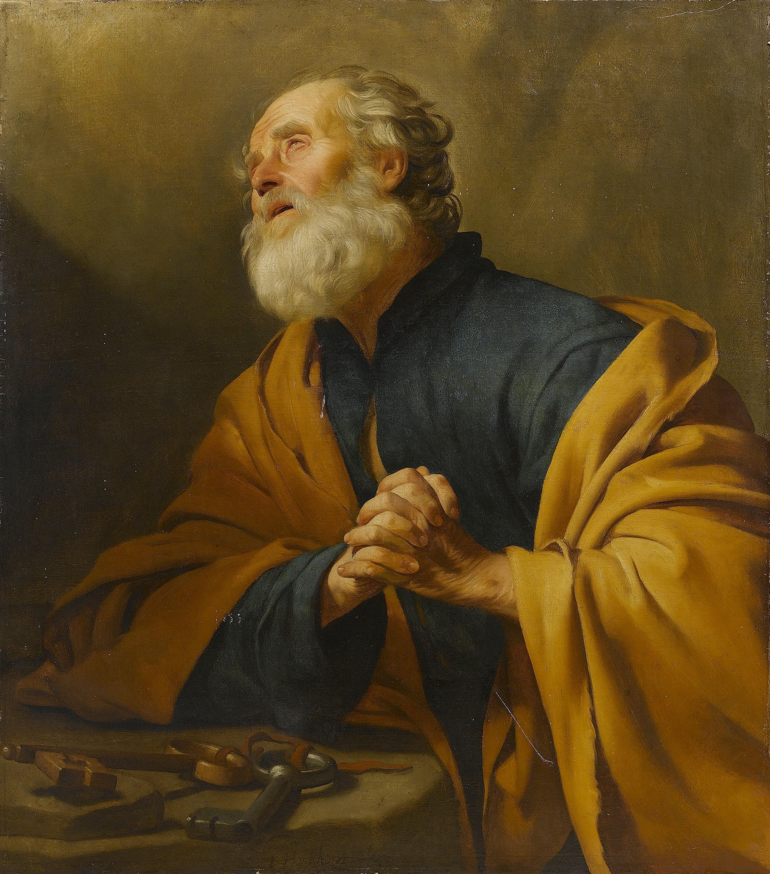
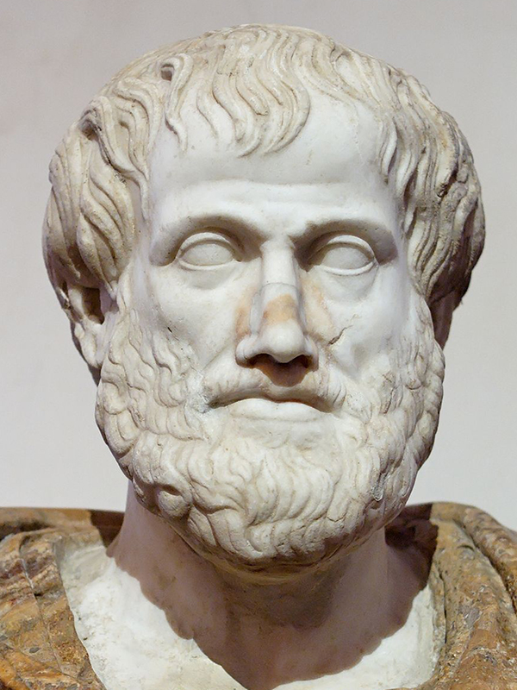
Античные времена
Платон
Демокрит
Аристотель

Slide 6
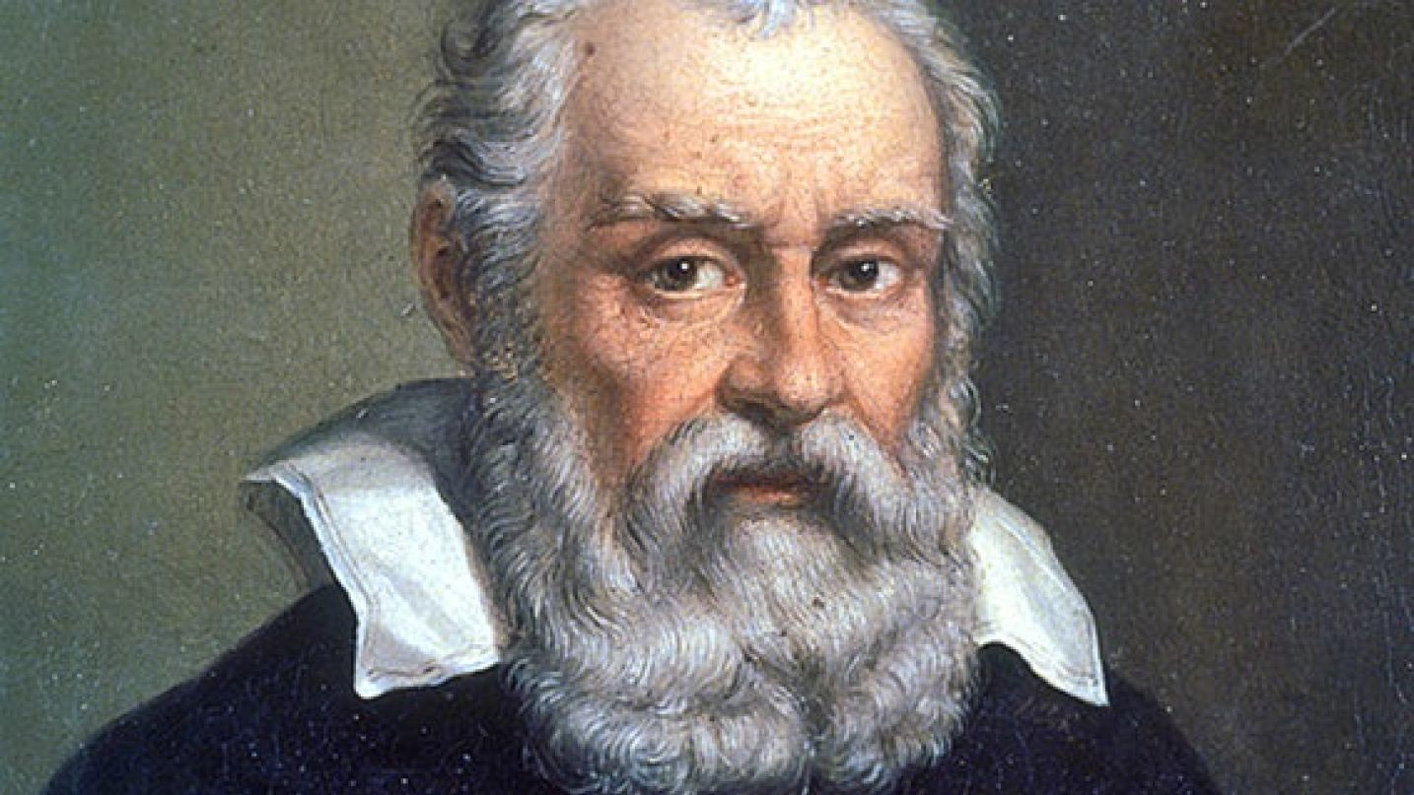
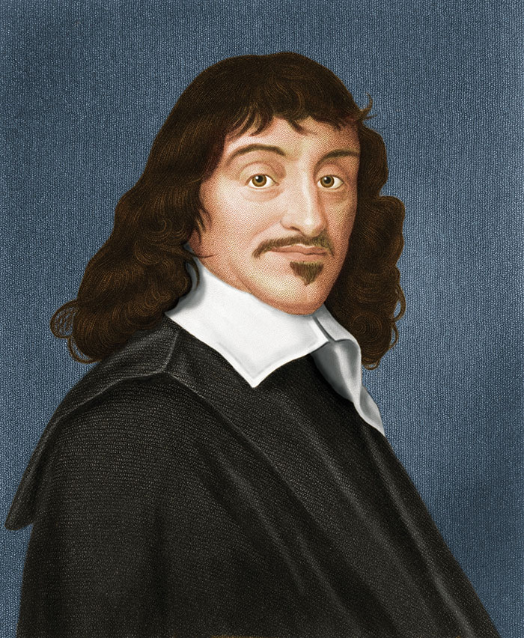
Эпоха Возрождения
Галилео Галилей
Рене Декарт

Slide 7
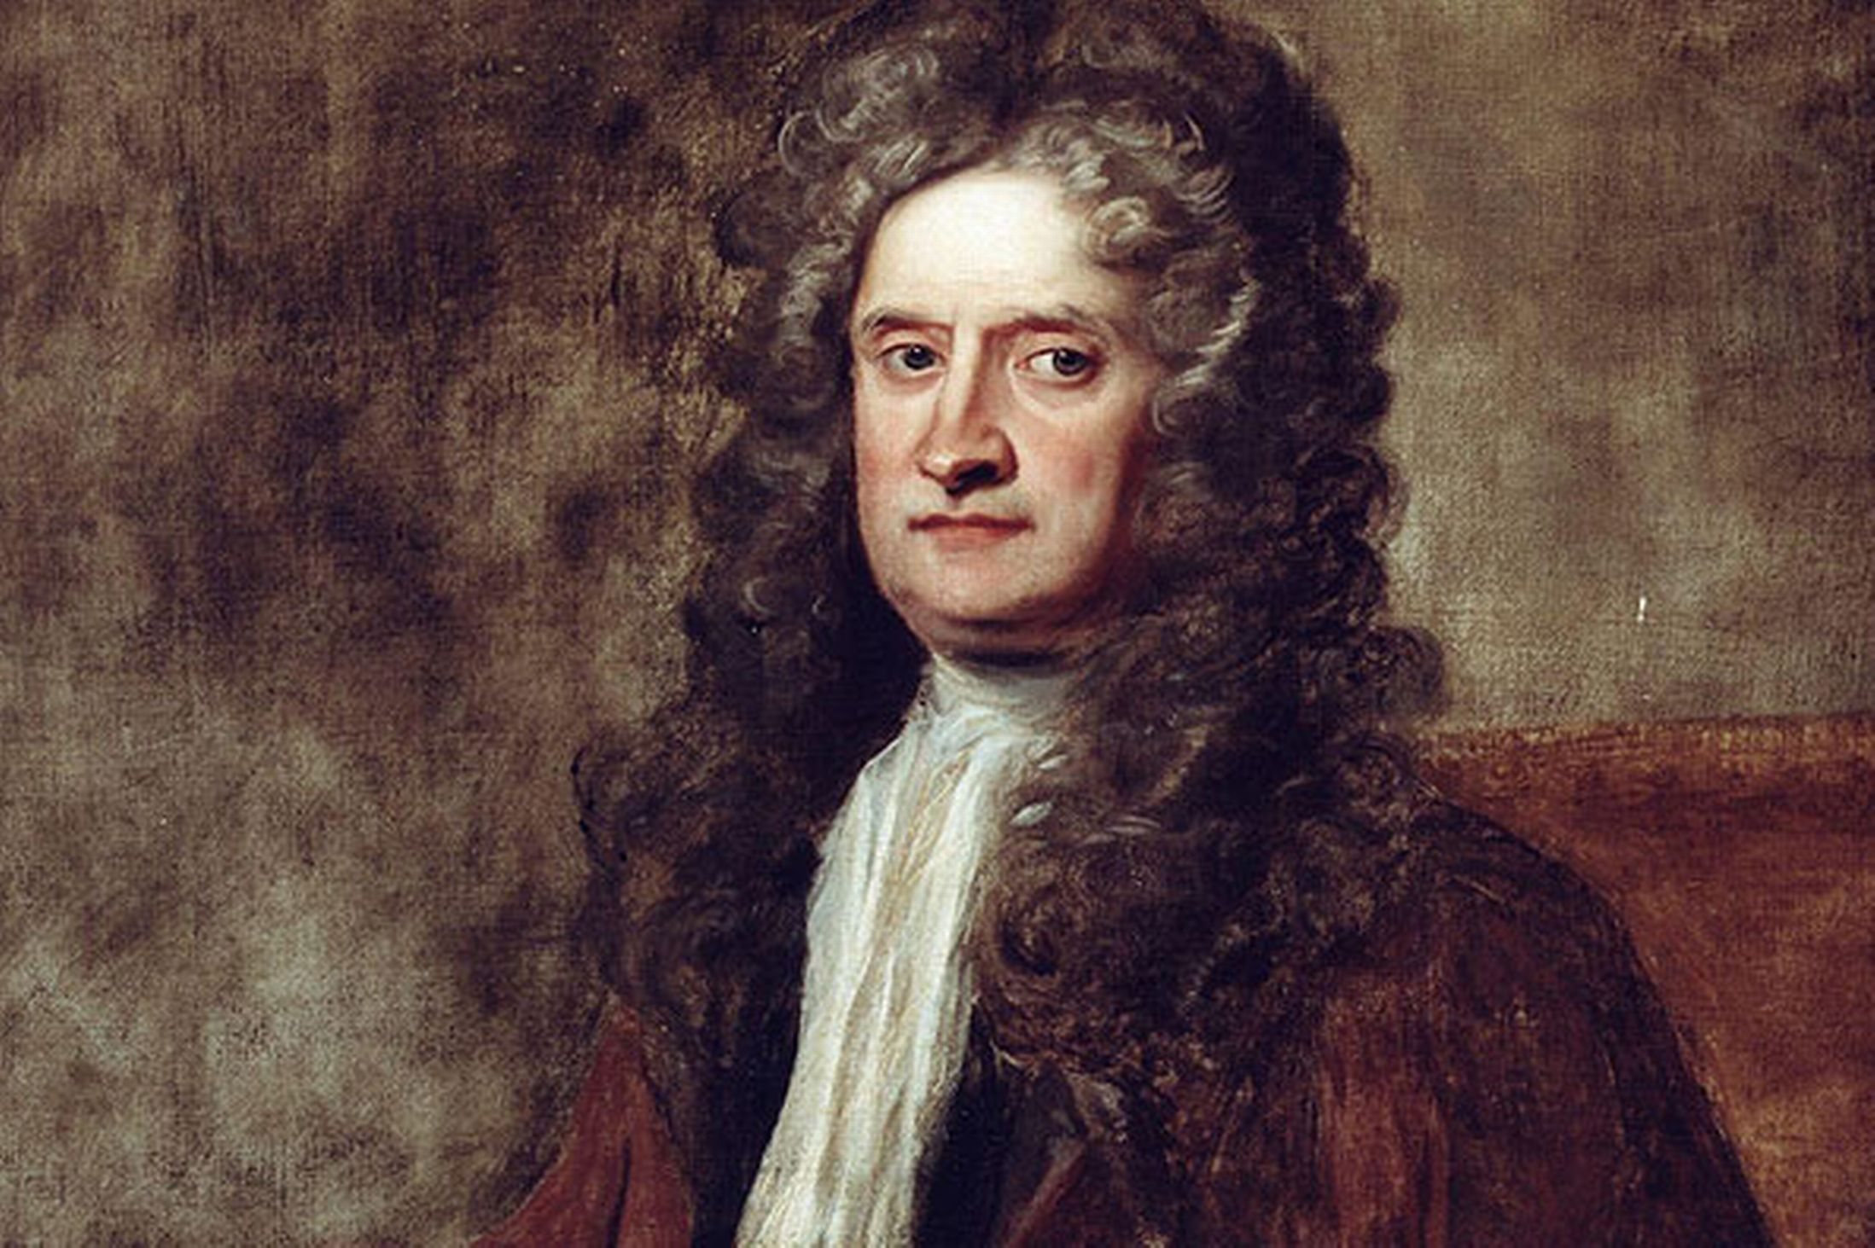
Эпоха Просвещения
Исаак Ньютон
Рене Декарт

Slide 8
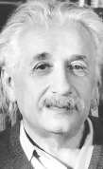
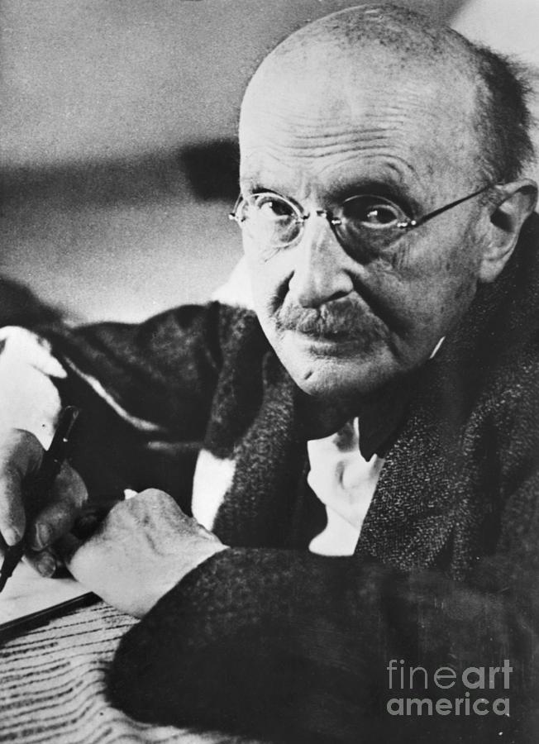
20 век
Альберт Эйнштейн
Макс Планк

Slide 9
Источники
Список литературы и источников Интернета
М.Д. Ахундов//Концепции пространства и времени. Истоки, эволюция, перспективы//М. Наука, 1982, с. 223;
С. Хокинг//Краткая история времени//И. Амфора, 2019, с. 174;
Р. Пенроуз, С. Хокинг//Природа пространства и времени//И. Амфора, 2018, с. 192;
Образовательный портал “Справочник” (статьи) // URL – 1) https://clck.ru/33sdaZ, 2) https://clck.ru/33sdb3
Образовательный портал “StudFiles”//URL – https://studfile.net/;
Электронная энциклопедия “Википедия” (отдельные определения, положения концепций)//URL – https://ru.wikipedia.org/;

Slide 10
Спасибо за внимание!

